Slide 1
ЗАНИМАТСЯ СПОРТОМ, ДОВЕРЯТЬ, ЖИТЬ! СПОРТИВНЫЙ ПРАЗДНИК ДЛЯ ЛЮДЕЙ С ИНВАЛИДНОСТЬЮ ПО ЗРЕНИЮ И СЛУХУ

Slide 2
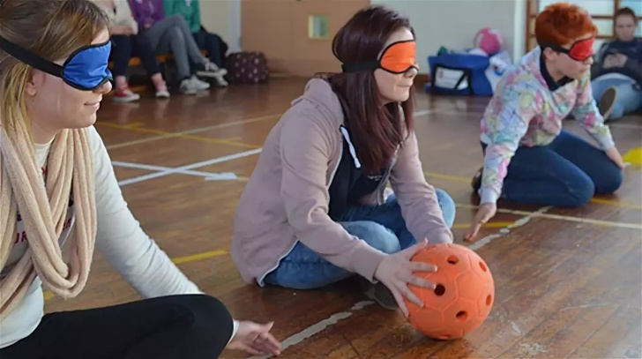
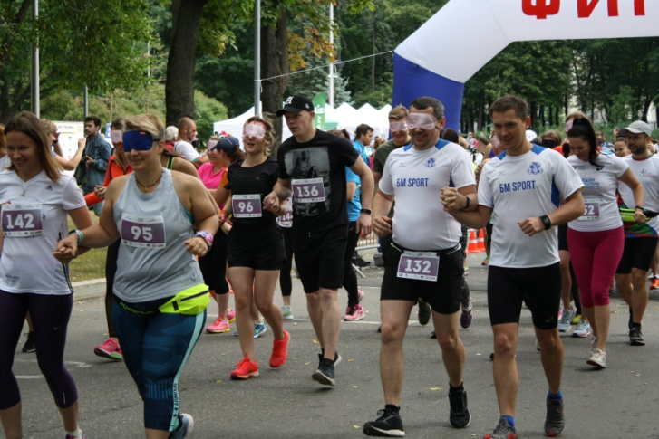
Заниматься спортом, доверять, жить!
Спартакиада для людей с инвалидностью по слуху и зрению «Заниматься спортом, доверять, жить!» Место проведения : Таганский парк культуры и отдыха.
Дата: 20 сентября 2019 года
Время: 14:00 - 18:00
Организаторы: МООИ-ОСПСГ «Эльвира» при поддержке фонда президентских грантов и администрации Таганского парка культуры и отдыха.
Цель:
1. Познакомить людей с инвалидностью с видами физической активности, которыми они могут заниматься, помочь записаться в различные секции;
2. В игровой форме организовать взаимодействие людей с инвалидностью и без инвалидности, которое позволит им больше узнать друг о друге.
Предполагаемое кол-во участников от 100 человек.

Slide 3
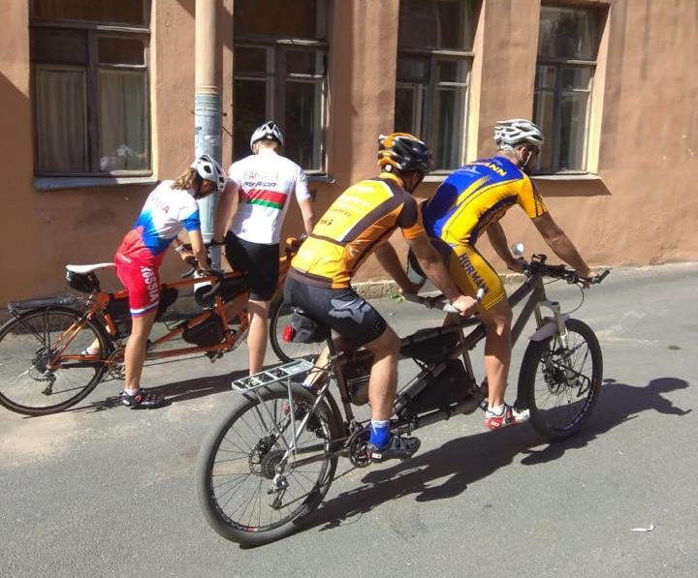
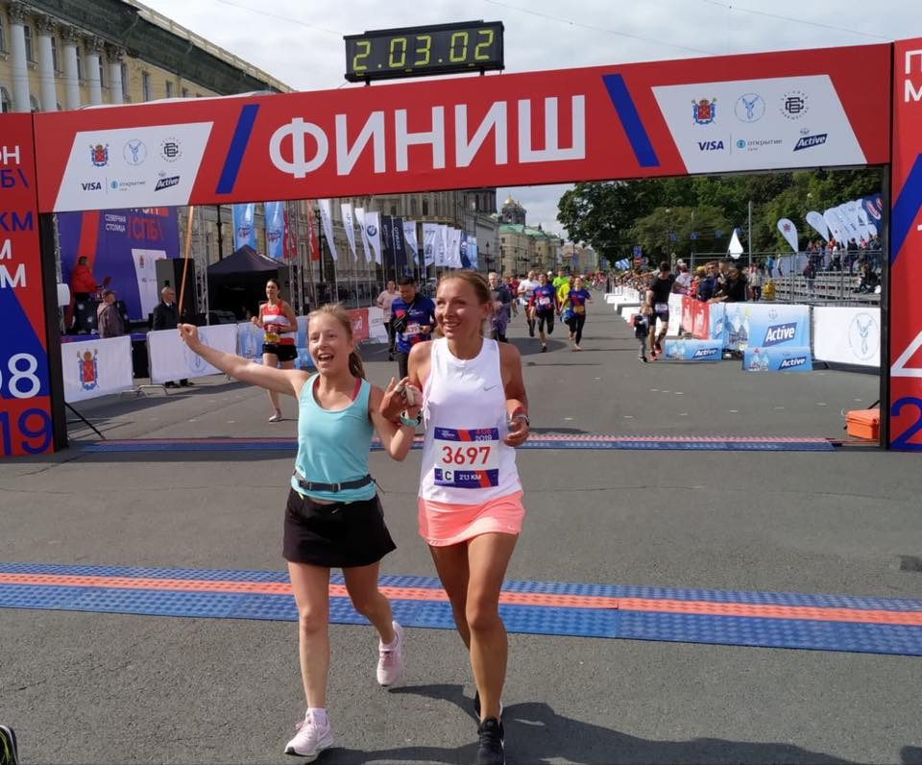
Заниматься спортом, доверять, жить!
Спартакиада «Заниматься спортом, доверять, жить!» - это больше, чем спортивно- развлекательное мероприятие. Гости ее смогут пройти Квест в составе инклюзивной команды, познакомиться с различными видами активности, доступными для людей с нарушением зрения и слуха, принять участие в творческих мастер-классах и стать зрителями концерта, организованного силами профессиональных и любительских коллективов.

Slide 4
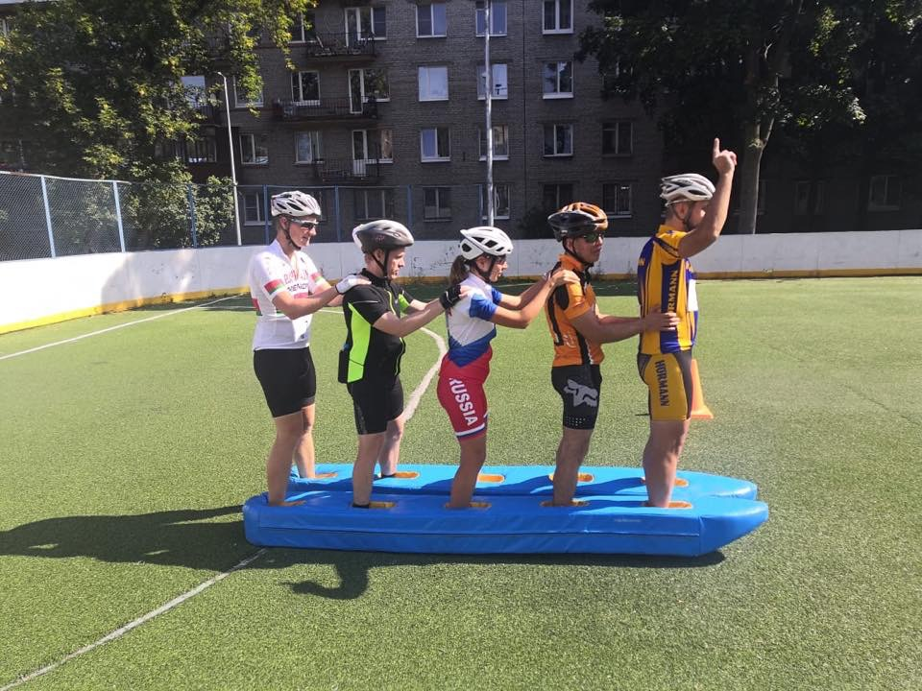
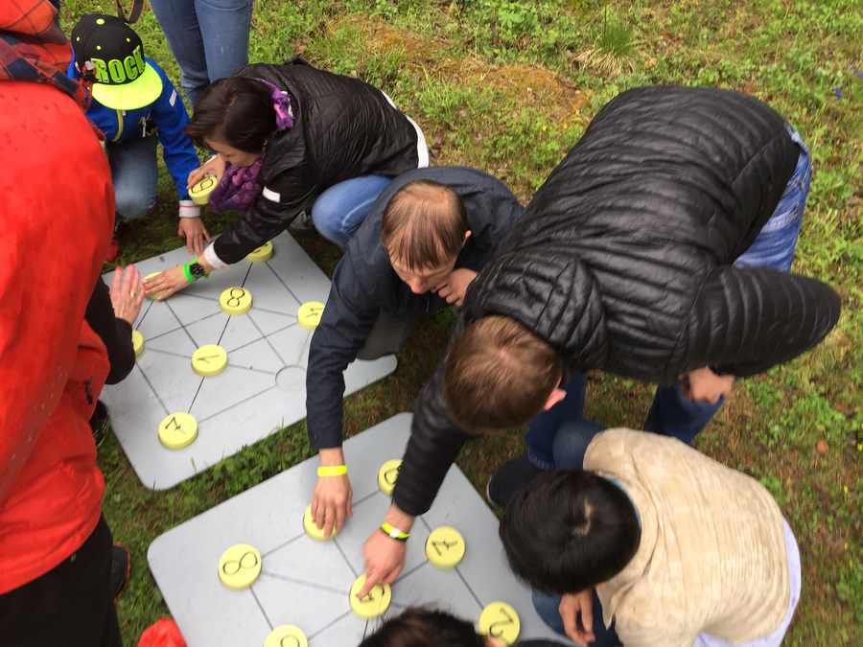
Заниматься спортом, доверять, жить!
В Квесте «Мы вместе» одновременно смогут принять участие семь инклюзивных команд. В составе инклюзивной команды выступят люди с инвалидностью и люди без физических ограничений. Выполнить задания Квеста они смогут только в том случае, если объединят свои усилия и физические возможности.

Slide 5
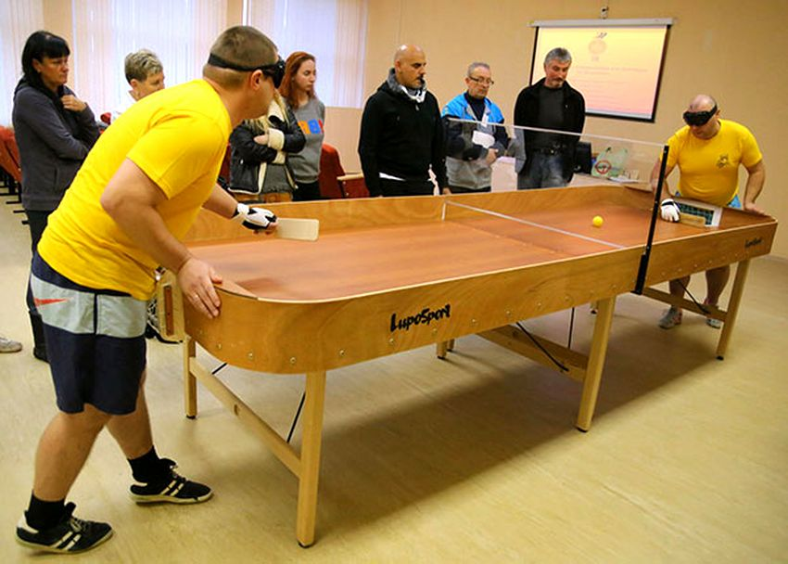
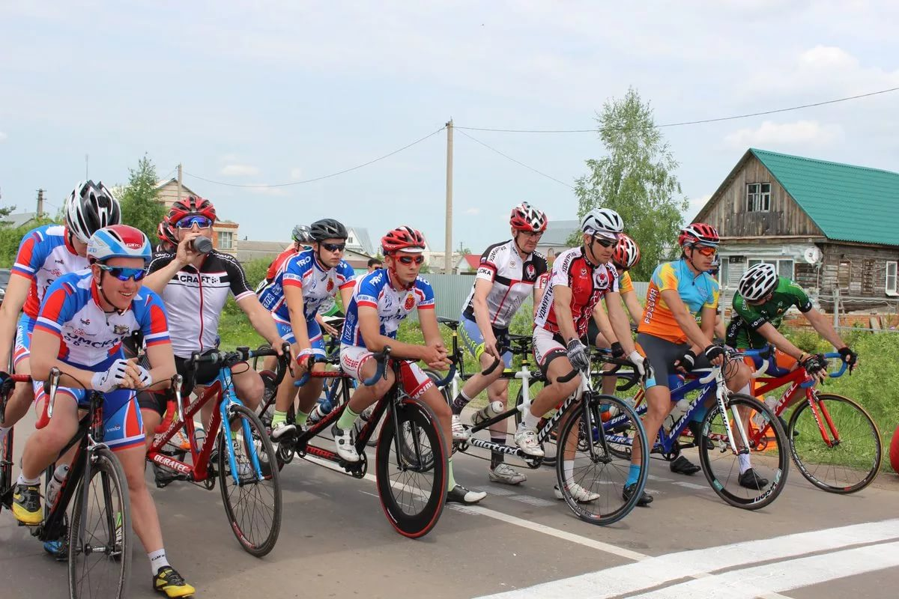
Заниматься спортом, доверять, жить!
На площадки проведения спартакиады будут размещены локации активностей, где люди с инвалидностью по слуху и зрению их друзья, родственники, а также просто заинтересованные гости праздника смогут познакомиться с различными видов физической активности. Все представленные виды активности доступны для людей с нарушением зрения и слуха, которые не только смогут узнать о том, что они существуют, познакомиться с используемым инвентарем, но и записаться в действующие секции и задать их представителям все интересующие вопросы.

Slide 6
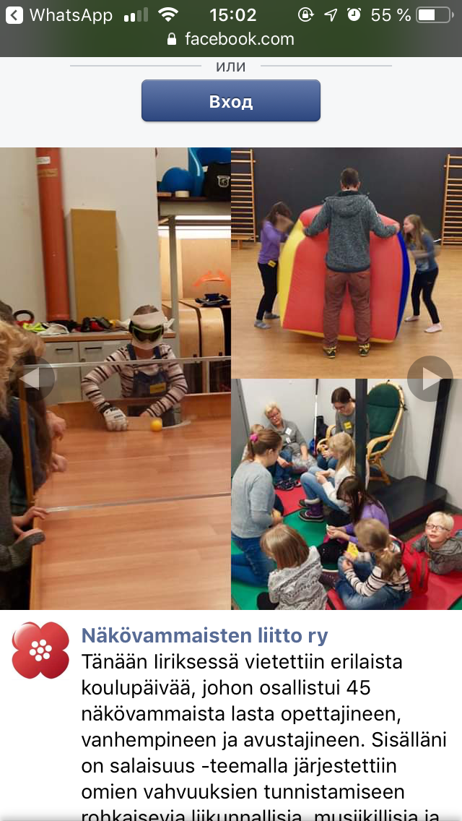
Заниматься спортом, доверять, жить!
Найдут для себя занятие и те гости, которые пока еще не увлечены спортом и видами физической активности, для них будут организованы творческие мастер- классы. Ведущие мастер- классов познакомят гостей праздника и с готовыми изделиями мастеров с нарушением зрения и слуха. На протяжении всего мероприятия на сцене парка будет проходить концерт, в котором примут участие как профессиональные артисты, так и любительские коллективы. В организации и проведении праздника примут участие и волонтеры волонтерского проекта «Сопровождение_по_городу». Познакомиться с проектом, стать его участником, заполнив анкету волонтера, также можно будет во время проведения мероприятия.

Slide 7
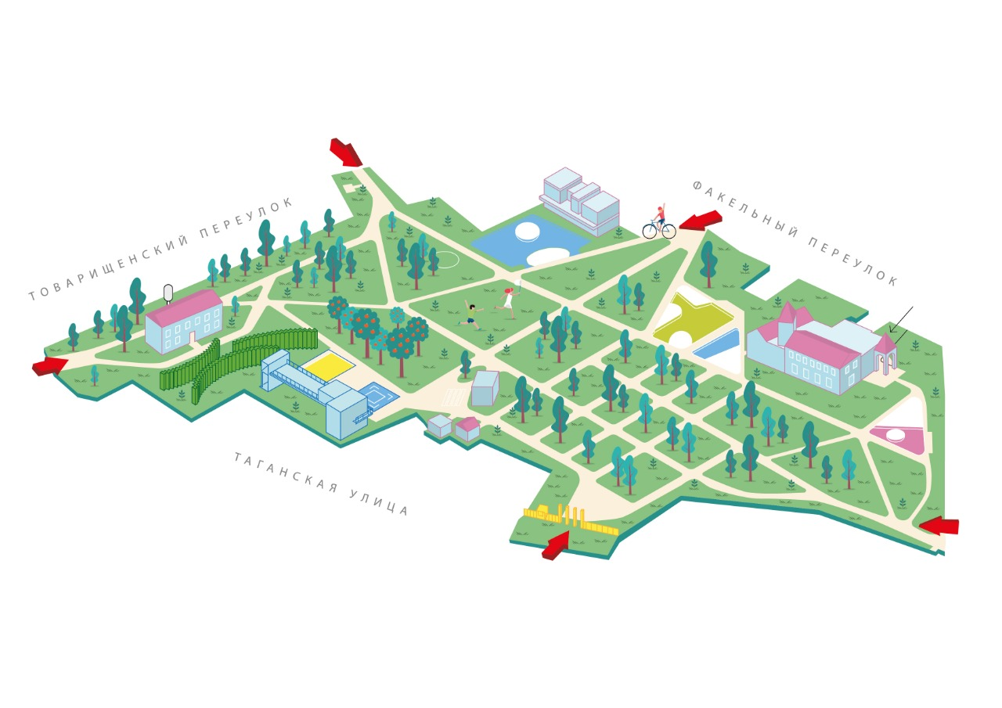
СХЕМА РАСПОЛОЖЕНИЯ ЛОКАЦИЙ
СКАНДИНАВСКАЯ ХОДЬБА
МАСТЕР-КЛАСС ПО ИЗГОТОВЛЕНИЮ ШЛЯПОК
ЛФК
2.ЛОВКАЧИ (КВЕСТ)
3.ЛЫЖНИКИ (КВЕСТ)
ФИГУРНОЕ
ВОЖДЕНИЕ (КВЕСТ)
7. ПЕРЕДАЧА МЯЧА (КВЕСТ)
-ШАХМАТЫ
-СКАЛОЛАЗАНИЕ (
ЗАПИСЬ В СЕКЦИЮ)
ПЛАВАНИЕ
(ЗАПИСЬ В СЕКЦИЮ)
6. РАЗБОР МУСОРА
(КВЕСТ)
ВЕЛОТАНДЕМ
КОНЦЕРТ
БЕГ
МАСТЕР-КЛАСС ПО РОСПИСИ

Slide 8
Зеленина Мария : 8 (985)-619-33-60 www.domsg.ru СПАСИБО!
Контакты

